Slide 1
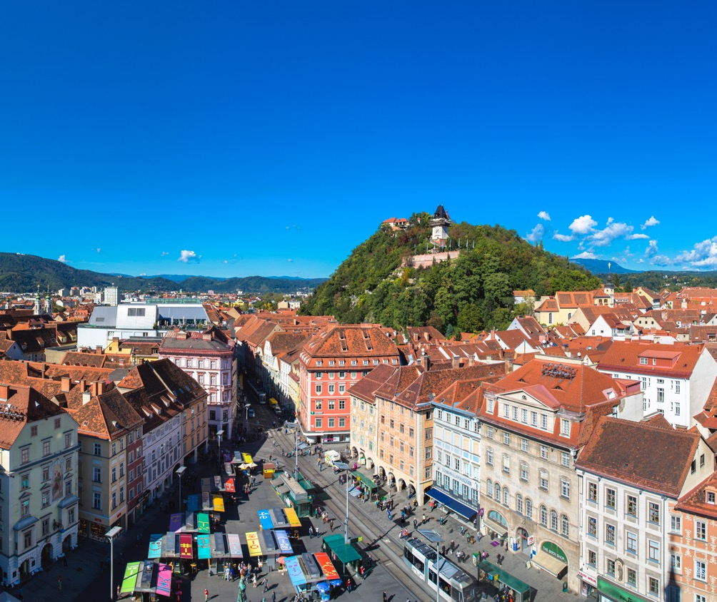
4.09 Stadtentwicklungs-konzept
9. Änderung
Entwurfsauflage
Harry Schiffer
Ausschuss für Verkehr-, Stadt- und Grünraumplanung
16. April 2025
graz.at/stadtplanung

Slide 2
1. Auenbruggerplatz - Leechwald
Inhalt zusammengefasst
Erweiterung des Landeskrankenhausstandortes Geidorf
Kinderzentrum Neu
Ausbau Strahlentherapie
Änderung ist SUP pflichtig.
Keine Abschichtung
Keine Ausschlusskriterien anwendbar
Daher UEP
In UEP - Erheblichkeit im Bereich Boden und Wald
Umweltprüfung für die betroffenen Schutzgüter durchgeführt
UEP, Umweltprüfung inkl. Umweltbericht sind Teil der Auflage!

Slide 3
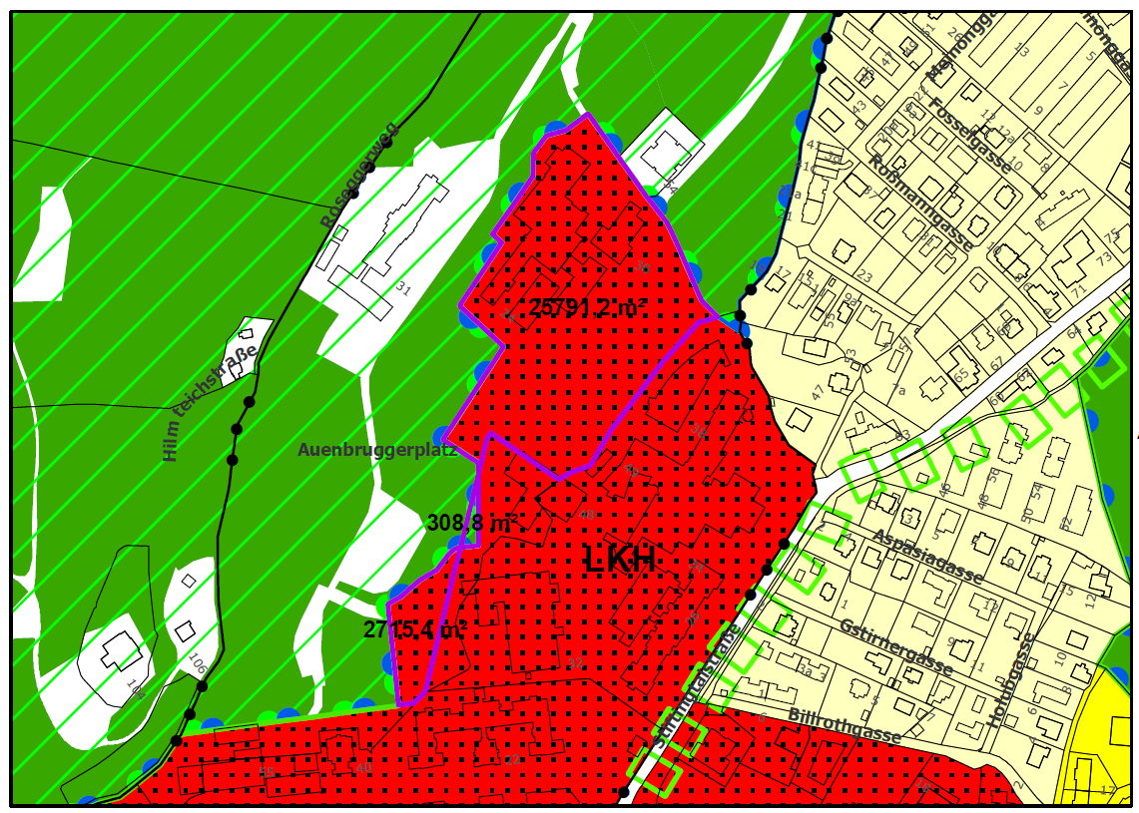
1. Auenbruggerplatz – Leechwald
Ausweitung Funktion Zentrum / öffentliche Einrichtung – rd. 28.500m²
Rücknahme Funkltion Zentrum / öffentliche Einrichtung – rd. 310m²

Slide 4
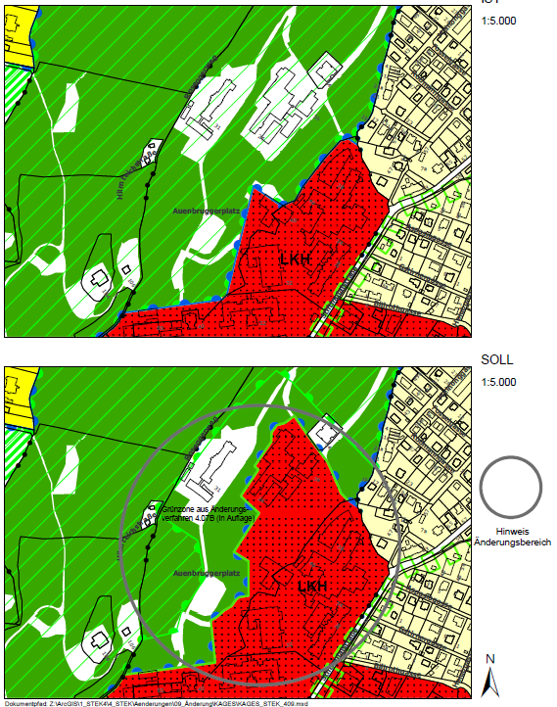
1. Entwicklungsplan
Ausweitung Funktion Stadtteilzentrum / öffentliche Einrichtung

Slide 5
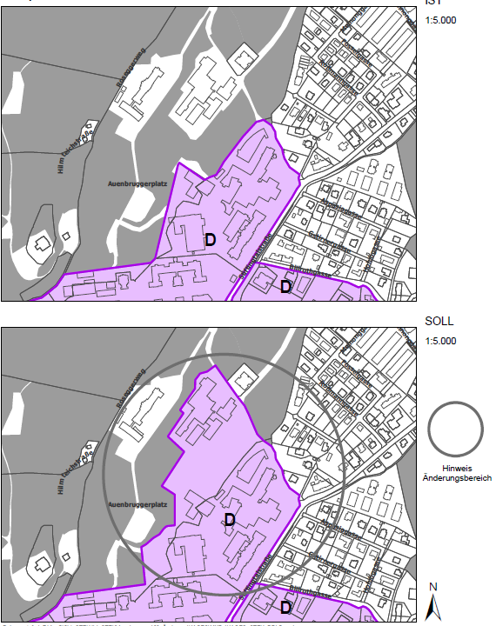
1.
Deckplan 5
(Einkaufszentren)
Kategorie D – keine EZ möglich

Slide 6
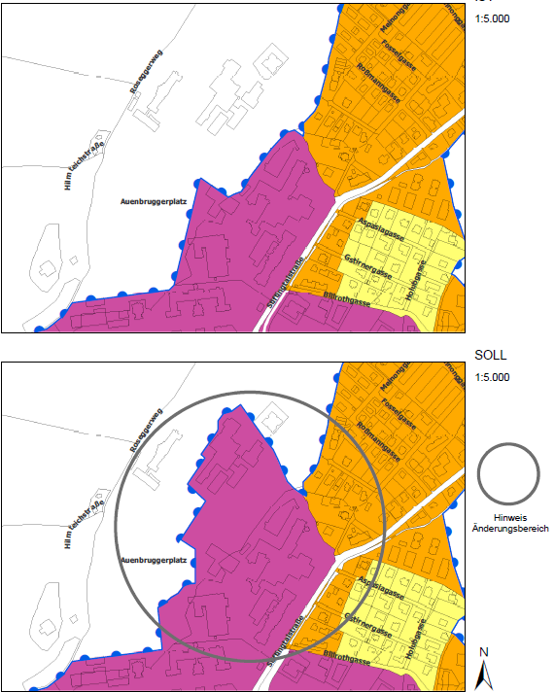
1.
RLB - Bereichstypenplan
Bereichstyp „öffentliche Einrichtung“

Slide 7
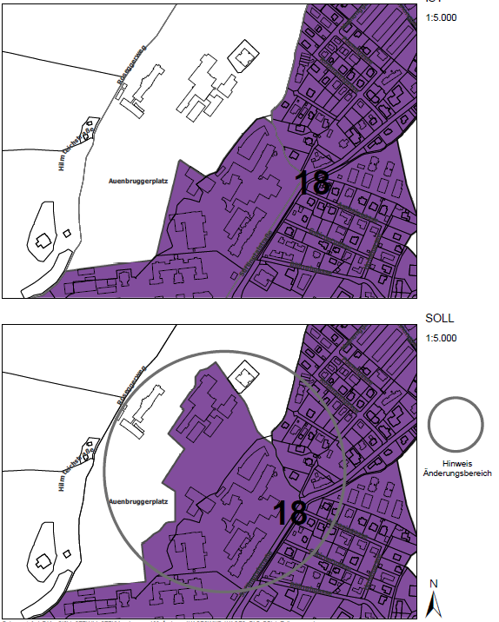
1.
RLB – Deckplan 1 Teilraumabgrenzung

Slide 8
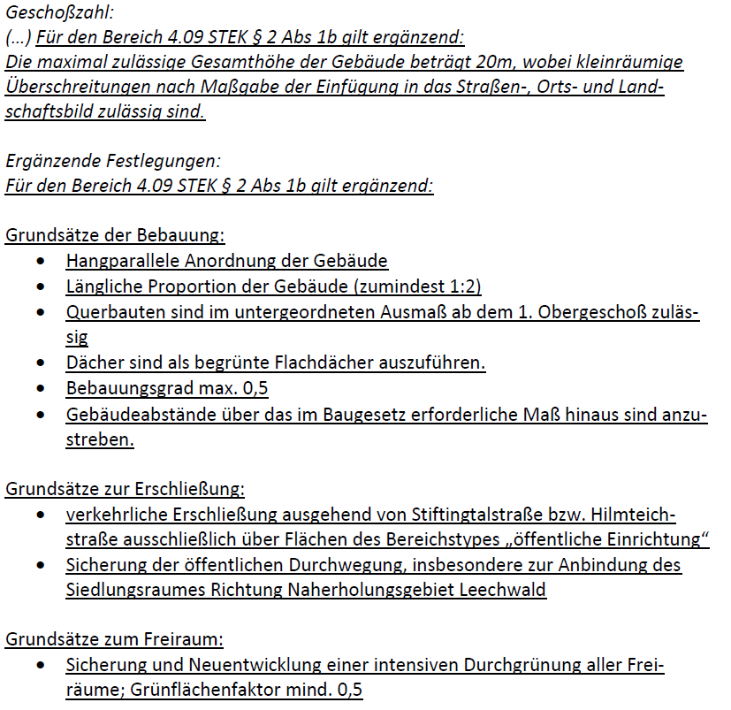
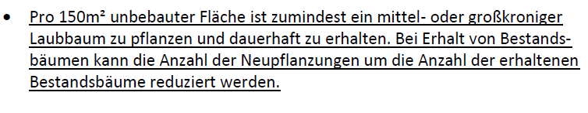
1.
RLB – textliche Ergänzung

Slide 9
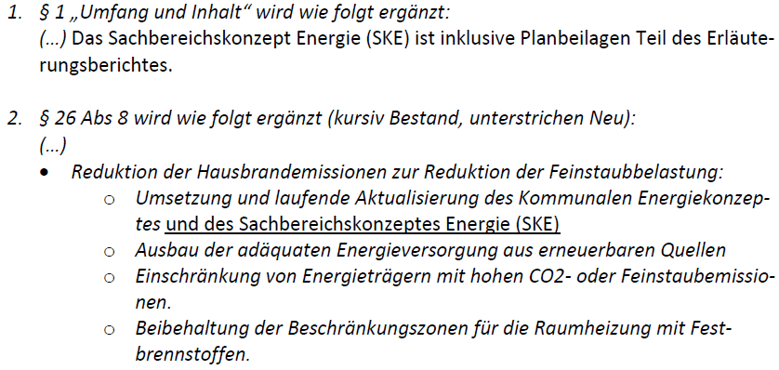
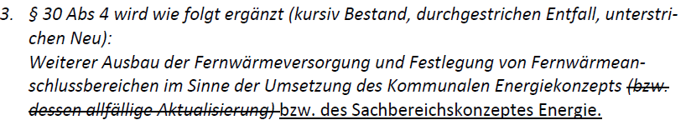
Änderung
Sachbereichskonzept Energie umfassende inhaltliche Vorstellung erfolgte im Ausschuss am 05. Februar 2025
Rechtslage Juni 2022:
(…) spätestens jedoch drei Jahre nach Inkrafttreten dieser Novelle ist ÖEK an § 21 Abs. 3 Z 4a anzupassen
SKE wird im VO-Wortlaut verankert
SKE - Bericht und Planbeilagen werden Teil des Erläuterungsberichtes zum STEK.

Slide 10
Verfahren
Auflagebeschluss FWP im GR mit 2/3 Mehrheit
Kundmachung der Auflage im Amtsblatt vom 07. Mai 2025
8 Wochen Auflagefrist
vom 08. Mai 2025 bis 03. Juli 2025
> Einwendungsmöglichkeit während der Auflagefrist - schriftlich und begründet - für jede/jeden
> Bearbeitung der Einwendungen
Endbeschluss im GR mit 2/3 Mehrheit
> Rückmeldung an die Einwender:innen
> Übermittlung der Unterlagen an die Aufsichtsbehörde – Prüffrist 6 Monate
> Erhalt des Genehmigungsbescheid
> Kundmachung
UEP, Umweltprüfung inkl Umweltbericht wird ebenso öffentlich aufgelegt. Stellungnahmen sind innerhalb der Frist möglich.
Öffentliche Vorstellung am 02. Juni 2025 18 Uhr GR – Sitzungssaal.

Slide 11
4.10 Flächenwidmungsplan
10. Änderung
Entwurfsauflage
Harry Schiffer
Bürger:inneninformation
02.Juni 2025
graz.at/stadtplanung

Slide 12
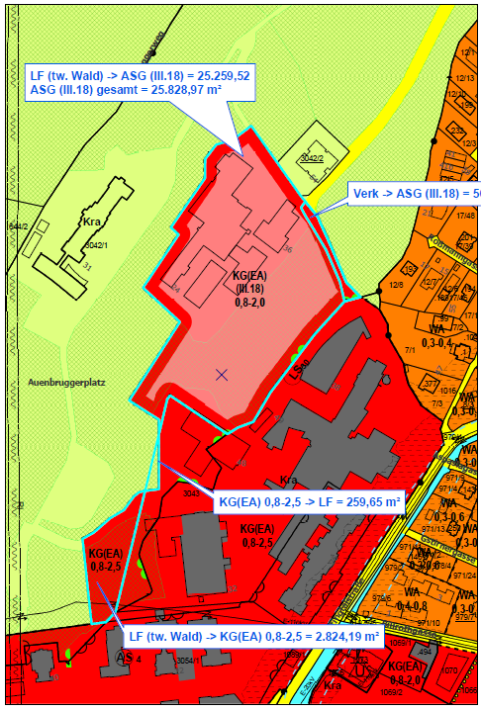
Änderung Auenbruggerplatz - Leechwald

Slide 13
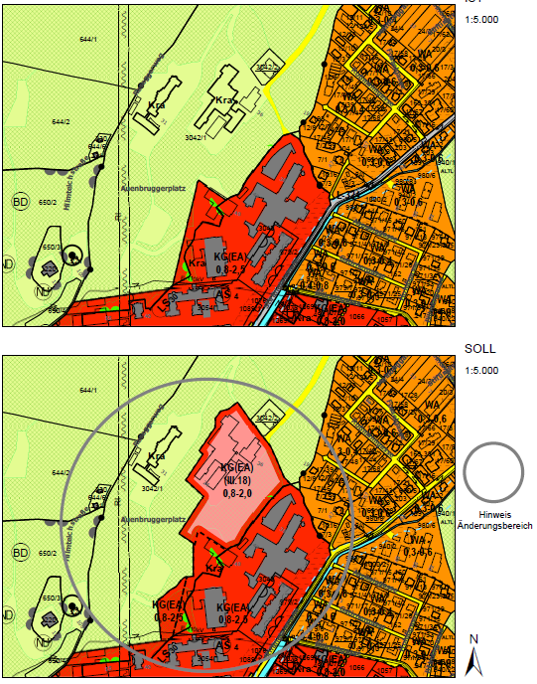
Änderung Auenbruggerplatz – Leechwald
Hauptplan
Aufschließungsgbt. (III.18)
Erfordernisse: 1,3, 5,7,10.

Slide 14
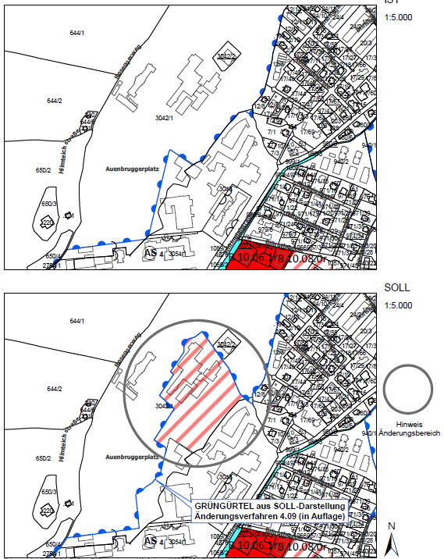
Änderung Auenbruggerplatz – Leechwald
Deckplan 1
Bebauungsplanzonierungsplan

Slide 15
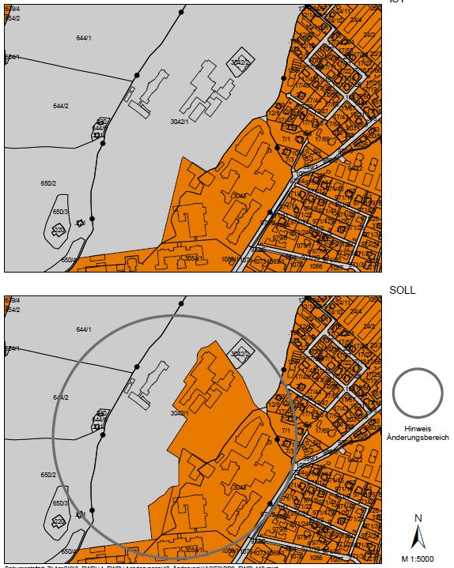
Änderung Auenbruggerplatz – Leechwald
Deckplan 2
Beschränkungszone für die Raumheizung

Slide 16
Verfahren
Auflagebeschluss FWP im GR mit 2/3 Mehrheit
Kundmachung der Auflage im Amtsblatt vom 07. Mai 2025
8 Wochen Auflagefrist
vom 08. Mai 2025 bis 03. Juli 2025
> Einwendungsmöglichkeit während der Auflagefrist - schriftlich und begründet - für jede/jeden
> Bearbeitung der Einwendungen
Endbeschluss im GR mit 2/3 Mehrheit
> Rückmeldung an die Einwender:innen
> Übermittlung der Unterlagen an die Aufsichtsbehörde – Prüffrist 6 Monate
> Erhalt des Genehmigungsbescheid
> Kundmachung

Slide 17
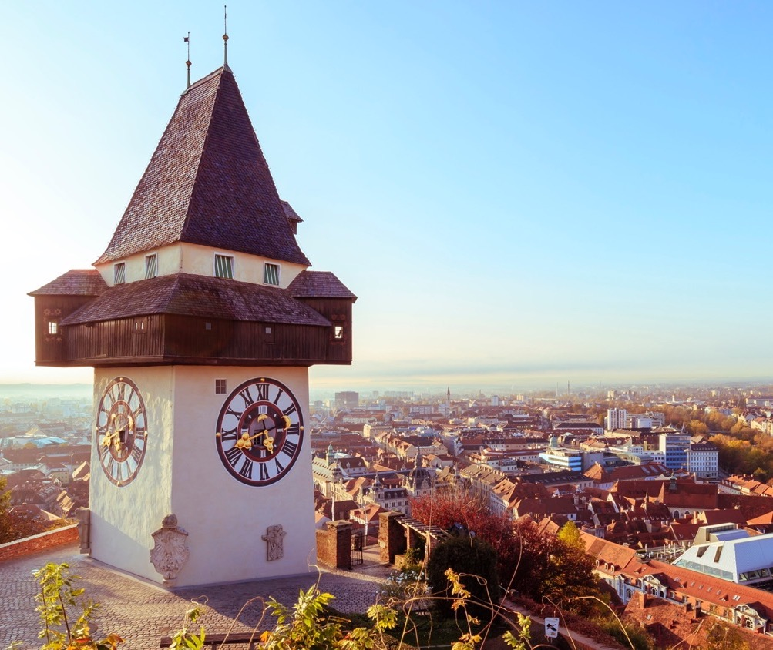
Fragen?
iStock © breath10

Slide 18
Änderung
Sachbereichskonzept Energie umfassende inhaltliche Vorstellung erfolgte im Ausschuss am 05. Februar 2025
Rechtslage Juni 2022:
(…) spätestens jedoch drei Jahre nach Inkrafttreten dieser Novelle ist ÖEK an § 21 Abs. 3 Z 4a anzupassen
Erstellung entlang des Leitfades des Landes
Ausgangsdaten
Darstellung der Standorträume für Fernwärmeversorgung
Darstellung der Standorträume für energiesparende Mobilität
Detaillierte Betrachtung des Wärmebedarfs im Grazer Stadtgebiet ( Wärmeatlas,, Daten zur städtischen Entwicklung)
  Ergebnis: unter Einrechnung einer 1 – 2 % Sanierungsrate, einer Berücksichtigung des Klimawandels und einer hohen Umstiegsrate auf Fernwärme ein Bedarf von 1.5000 – 1.8000 GWh/a.
  Ziel: möglichst viele Heizungen auf Fernwärme umstellen

Slide 19
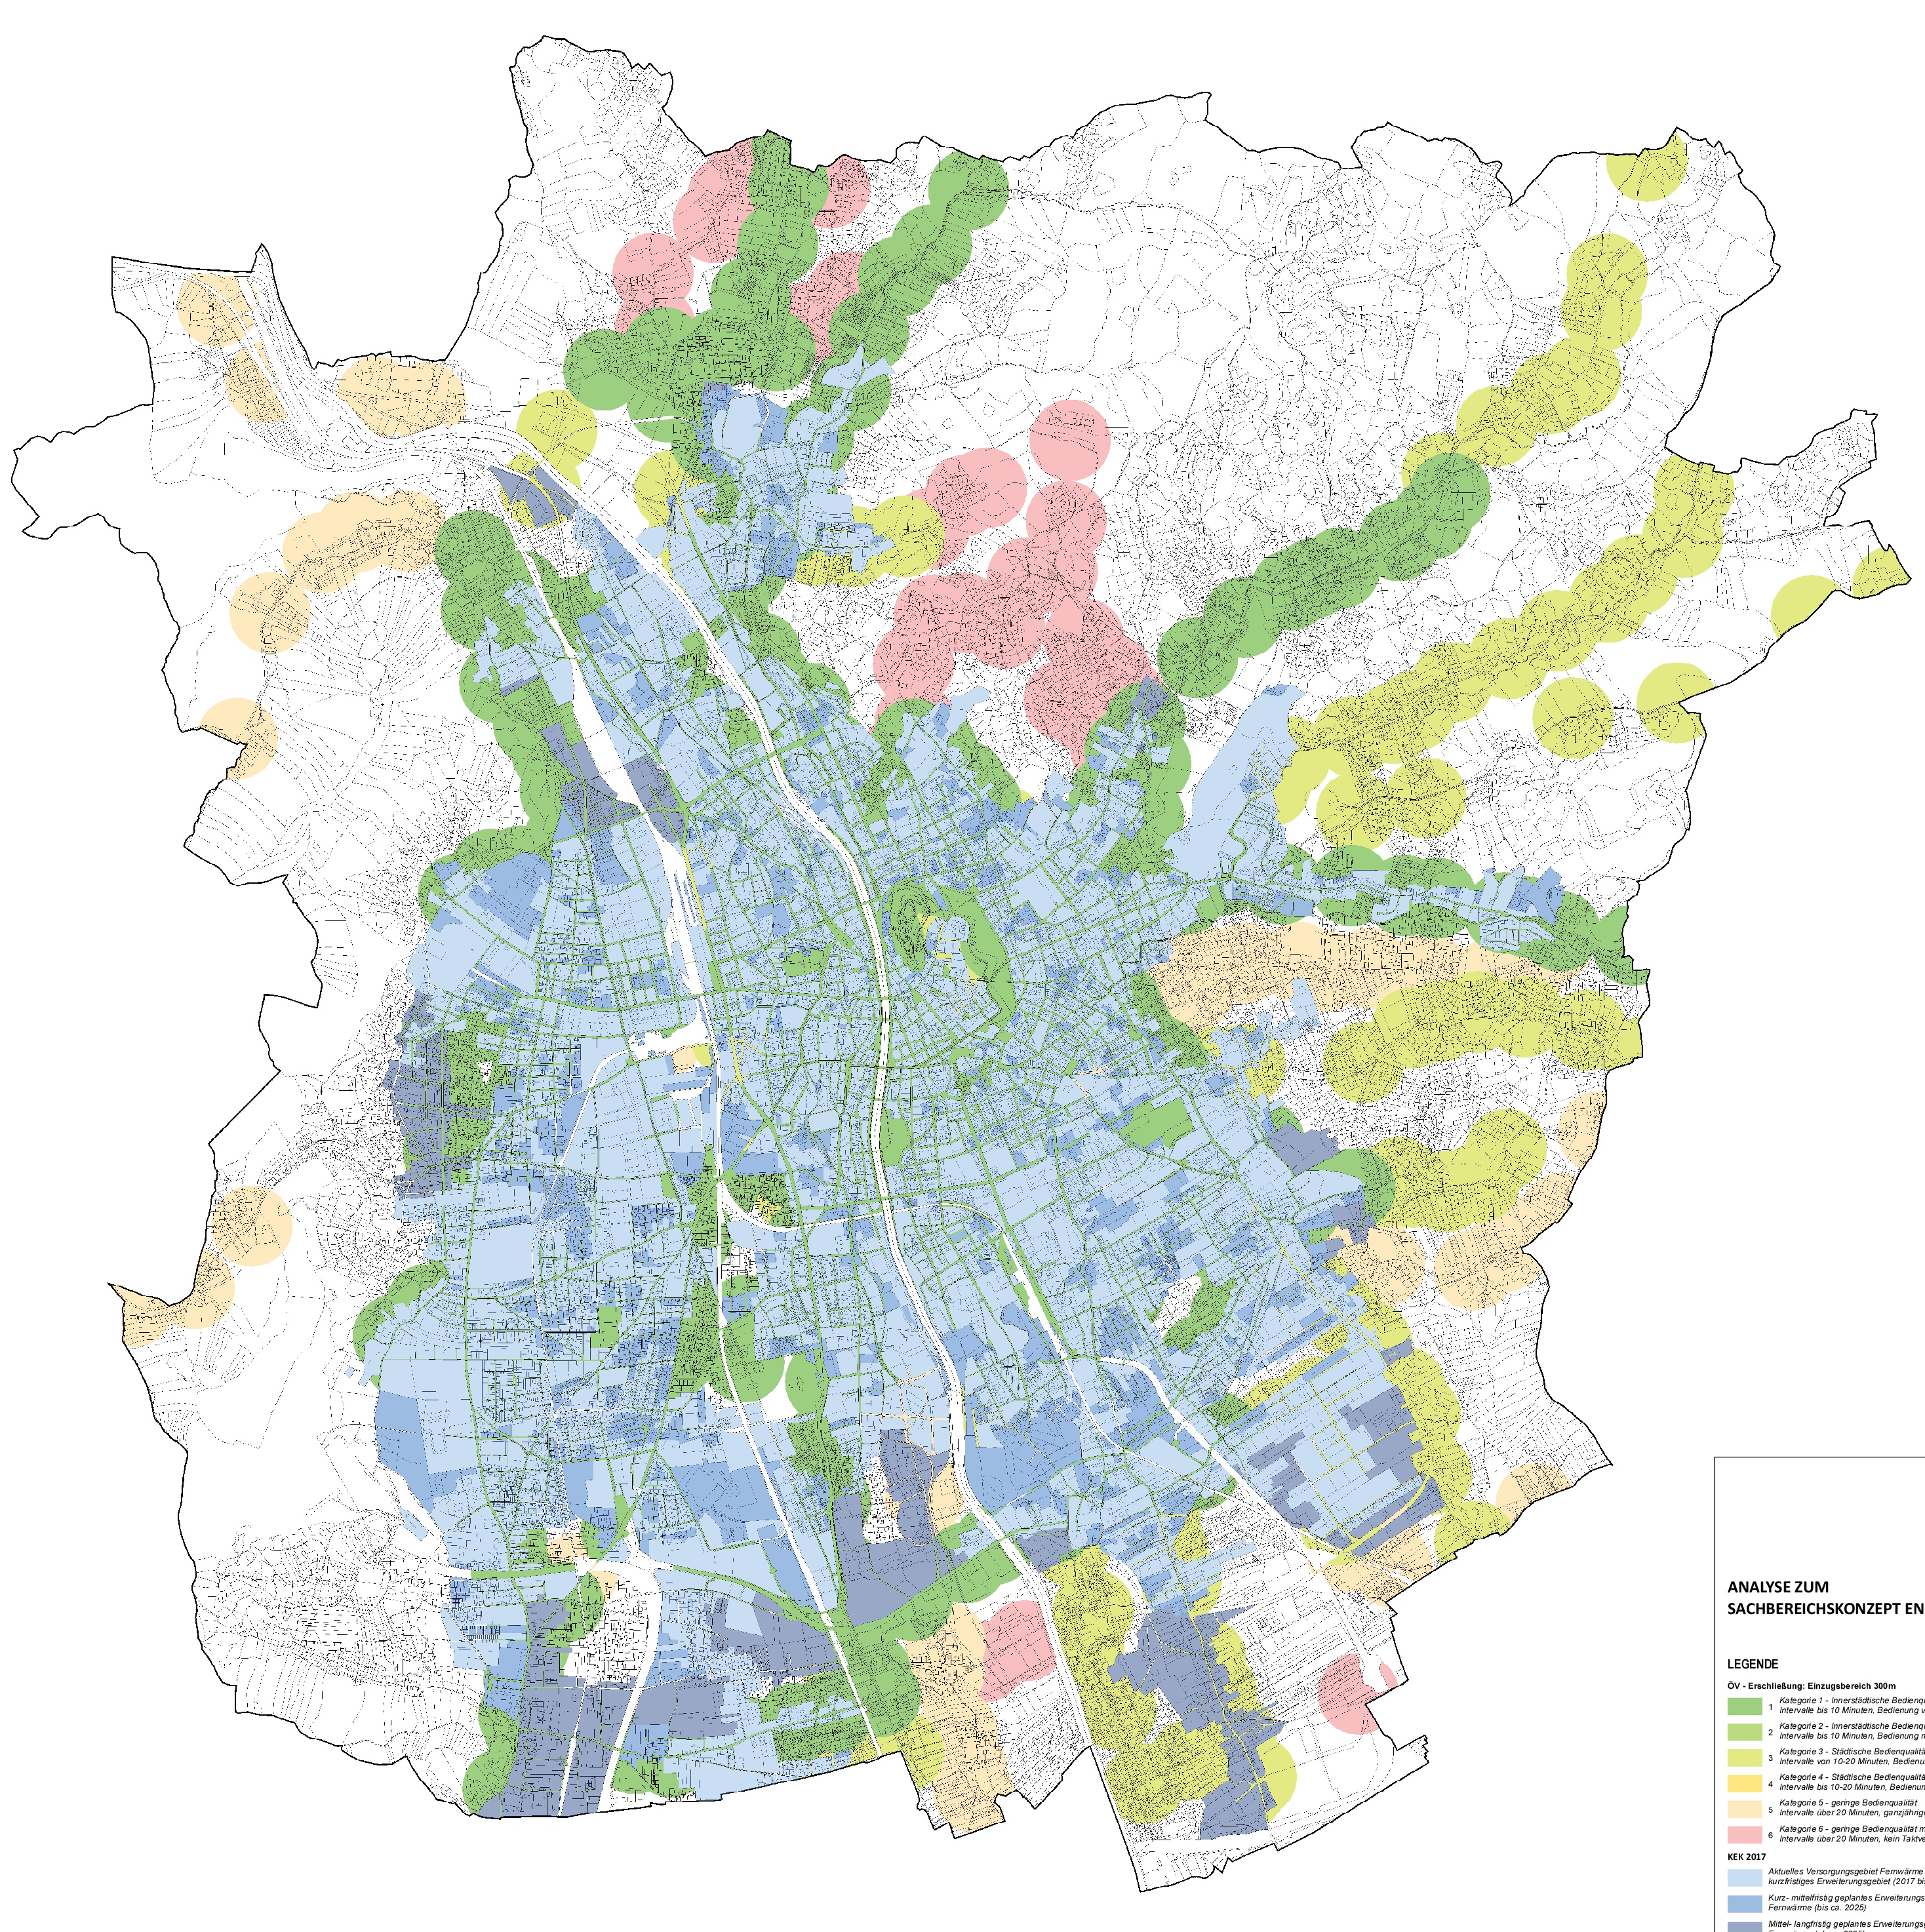
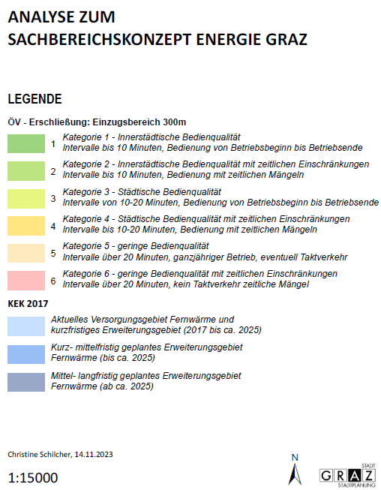
Ausgangslage/Daten
Mobilität:
  STEK Deckplan 3 ÖV Kategorien
  Verschneidung Abdeckung KEK-Gebiete und ÖV Kategorien
  Mobilitätsplan 2040 (Ziele); GR-Beschluss 21.9.2023
Ausgangslage/Daten
Notes:
Umweltamt/Götzhaber
Ausgehend vom bestehenden FW-Versorgungsgebiet (FW-Leitungen und 35m Puffer um FW-Hauptleitung) und Wärmedichtekarte
Verdichtungsgebiet (35m um FW-Leitung)
Nähe Netz und hohe Wärmedichte (> 40 GWh/km²) -> Wärmenetz-Potenzialgebiet
Abseits Netz aber hohe Wärmedichte (> 40 GWh/km²) -> Inselnetz – Neuerrichtungsgebiet
Alles außerhalb: dezentrale Wärmeversorgung
Zone A: ca. 41% der Gebäude/Gebäudekomplexe bzw. 69% des Wärmebedarfs
Zone B und B+: ca. 22% der Gebäude/Gebäudekomplexe bzw. 17% des Wärmebedarfs
Zone C: ca. 37% der Gebäude/Gebäudekomplexe bzw. 14% des Wärmebedarfs

Slide 20
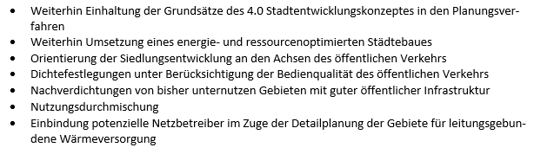
Änderung
Sachbereichskonzept Energie umfassende inhaltliche Vorstellung erfolgte im Ausschuss am 05. Februar 2025
Rechtslage Juni 2022:
(…) spätestens jedoch drei Jahre nach Inkrafttreten dieser Novelle ist ÖEK an § 21 Abs. 3 Z 4a anzupassen
Weiterführende energieraumplanerische Zielsetzungen und Empfehlungen
Planliche Darstellungen:
Leitungsgebundene Wärmeversorgung + Wärmeatlas (Hauptplan)
Fernwärmenetz Energie Graz (Ergänzungsplan 1)
Wärmebedarfsdichten (Ergänzungsplan 2)

Slide 21
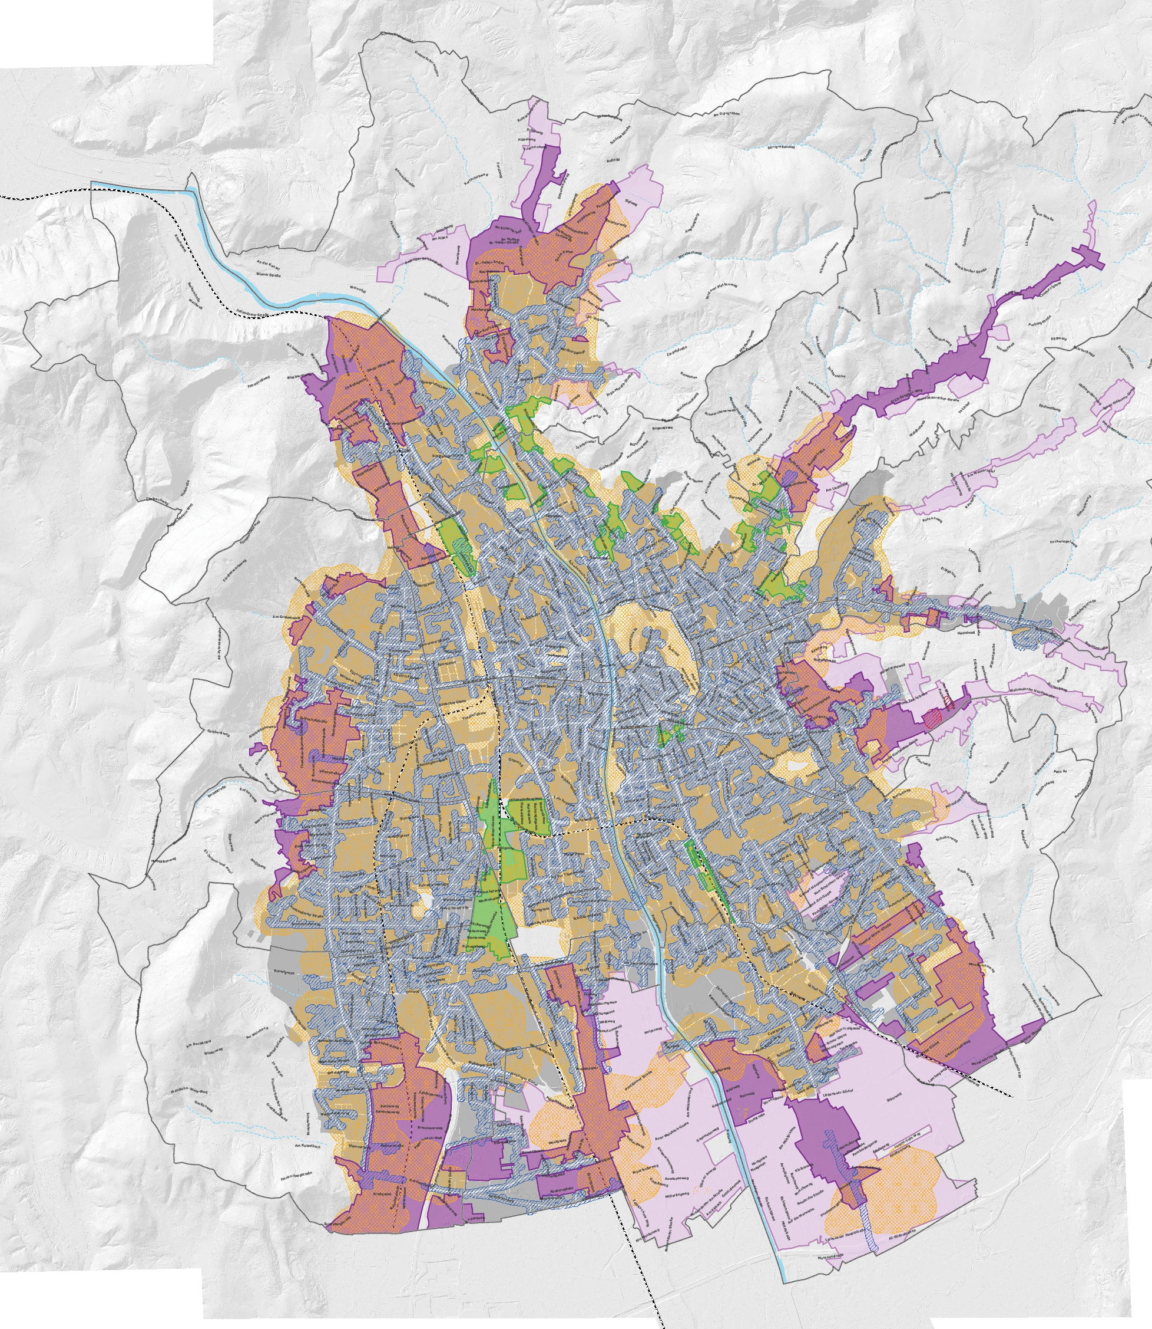
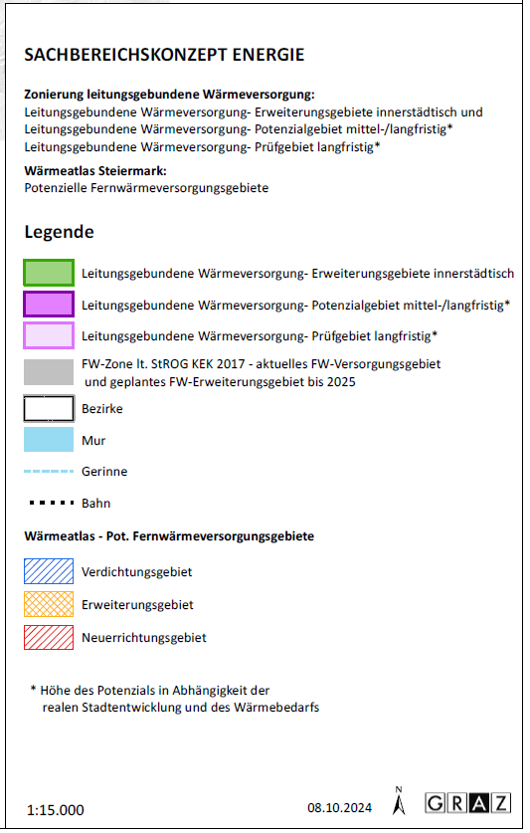
PLANDARSTELLUNG
Hauptplan
Fachliche Empfehlungen
Notes:
A14 Oliver

